Slide 1
自己位置推定 曲率PIDまとめ

Slide 2
ベーシックコース攻略方針
高速かつ正確なライントレース
高速性 forward値の限界に挑戦 しっぽ走行時，低重心となるしっぽ接地角度 →高速走行と安定性の両立
正確性 自己位置推定 輝度＋曲率Hybrid PID →ラインへの追従性の追求

Slide 3
自己位置推定
車輪回転角度から 走行体の移動距離・移動方向・座標を算出
利用例：
マーカーを用いない走行区間の推定 コースの各区間に応じた走行方法の変更

Slide 4
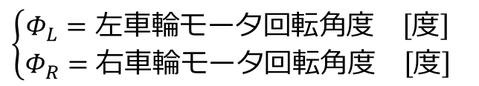
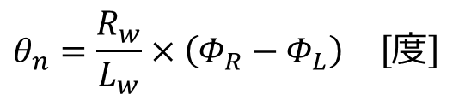
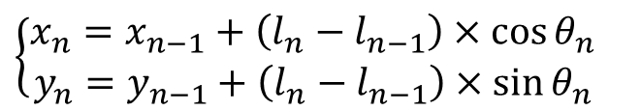
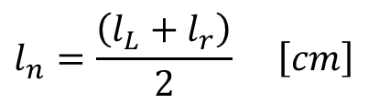


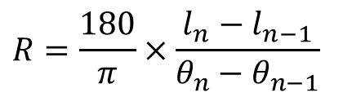
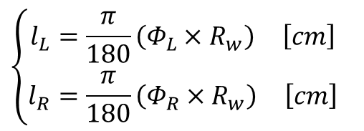
自己位置推定用関数群
必要なセンシング情報はこれだけ！
移動距離
$$l_{n}=\frac{\left(l_{L}+l_{r}\right)}{2} \left[cm\right]$$
その他必要な定義等
移動方向
$$\left\{\begin{aligned}l_{L}=\frac{π}{180}\left(Φ_{L}×R_{w}\right) \left[cm\right] \\ l_{R}=\frac{π}{180}\left(Φ_{R}×R_{w}\right) \left[cm\right] \end{aligned}\right.$$
$$θ_{n}=\frac{R_{w}}{L_{w}}×\left({Φ_{R}−Φ}_{L}\right) \left[度\right]$$
曲率半径
$$R=\frac{180}{π}×\frac{l_{n}−l_{n−1}}{θ_{n}−θ_{n−1}}$$
$$\left\{\begin{aligned}Φ_{L}=左車輪モータ回転角度 \left[度\right] \\ Φ_{R}=右車輪モータ回転角度 \left[度\right] \end{aligned}\right.$$
座標
$$R_{w}=4.1 :\text{車輪半径}\left[cm\right]$$
$$\left\{\begin{aligned}x_{n}=x_{n−1}+\left(l_{n}−l_{n−1}\right)×\cos{θ_{n}} \\ y_{n}=y_{n−1}+\left(l_{n}−l_{n−1}\right)×\sin{θ_{n}} \end{aligned}\right.$$
$$L_{w}=16.2 :二輪間の距離\left[cm\right]$$

Slide 5
使用例
ベーシックコース走行ログ：走行体座標（アウトコース）
正確な座標の推定が可能！

Slide 6
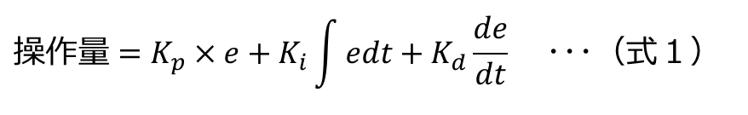
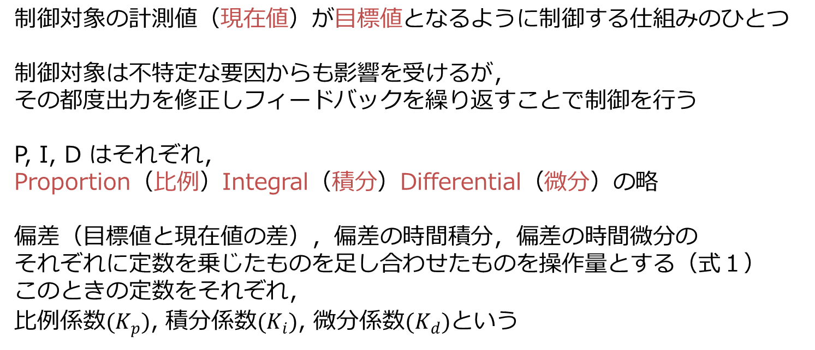

PID制御について
制御対象の計測値（現在値）が目標値となるように制御する仕組みのひとつ 制御対象は不特定な要因からも影響を受けるが， その都度出力を修正しフィードバックを繰り返すことで制御を行う
P, I, D はそれぞれ， Proportion（比例）Integral（積分）Differential（微分）の略 偏差（目標値と現在値の差），偏差の時間積分，偏差の時間微分の それぞれに定数を乗じたものを足し合わせたものを操作量とする（式１）
このときの定数をそれぞれ， 比例係数$(K_{p})$, 積分係数$(K_{i})$, 微分係数$(K_{d})$という
$$操作量=K_{p}×e+K_{i}\int{edt}+K_{d}\frac{de}{dt} ･･･（式１）$$
$$偏差e=\text{目標値}−現在値$$

Slide 7
輝度＋曲率PID制御
曲線上のライントレース
輝度値PID制御による目標値制御を用いて求めた旋回量では，前進速度の大きい高速走行時において低速走行時に比べハンチングの振幅が大きくなり，車体をライン上に留める事が不可能となる →各カーブの曲率に従った補正が必要
輝度値PID制御 目標値：ライン輝度値（黒） 計測値：光センサー入力値

Slide 8


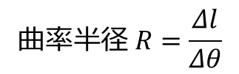
曲率半径について
曲率半径： 曲線の局所的な曲がり具合を円に近似したもの
→単位距離あたりの車体角度の変化量
$$Δθ$$
$$曲率半径 R=\frac{Δl}{Δθ}$$
$$Δl$$
自己位置推定機能により算出可能

Slide 9
輝度＋曲率PID制御
曲率PID制御
各カーブ毎の曲率半径を目標値，自己位置推定機能によって算出される現在の曲率半径を計測値としてPID制御方式による目標制御を行い，操作量を算出する →走行体は仮想のラインをトレースする
曲率半径PID制御 目標値：各カーブの曲率半径 計測値：現在の曲率半径

Slide 10
輝度＋曲率PID制御
ハイブリッドPID制御
輝度値PID制御の操作量と曲率PID制御の操作量との和を旋回量とする
前提：
・コースの各走行区間の曲率をあらかじめ調査
・自己位置推定機能により 走行体は現在の走行区間を知る事ができる

